Slide 1
Proiect Erasmus+ ”Consorțiu regional pentru educație de calitate în
medii defavorizate” (CREDEM)
2017-1-RO01-KA101-036840
Curs: A satisfying school experience: Strategies and skills for teachers
Florenta, 7 – 12 mai 2018
Participanti:
BARZOI Bogdan, Inspectoratul Școlar Județean, Iași
APOPEI Alla, Inspectoratul Școlar Județean, Iași
ȚABĂRĂ Aura, Inspectoratul Școlar Județean, Iași
CHIHAIA-STANCIU Simona, Școala Profesională Cristești
PASCAL Elena-Cristina, Școala Gimnazială Golăiești
POLEACU Cristina, Școala Gimnazială Cozmești
POPOVICI Ionela Monica, Școala Gimnazială nr.1 Lunca Cetățuii
ROPCEANU Georgeta, Scoala Gimnazială Sticlăria
TĂRÎȚĂ Roxana-Andreea, Școala Profesională Dumești

Slide 2
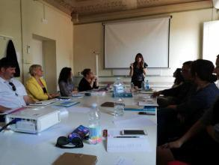
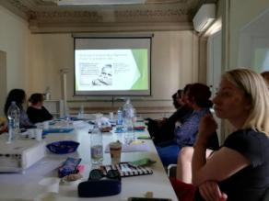
Ziua 1 (7.05.2018) Introducere si informații despre curs
Deschiderea cursului, prezentarea participanților
“Îmi urăsc profesia, imi iubesc profesia” – avantajele si dezavantajele statutului de profesor
Educația transformațională

Slide 3
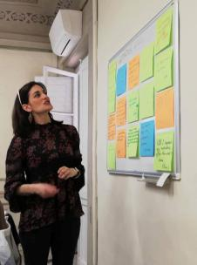
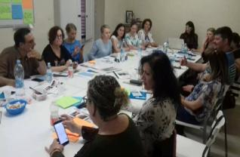
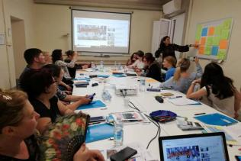
Ziua 2 (8.05.2018)
Prezentarea școlilor din care provin participanții (România, Spania, Polonia, Grecia)
"Ingredientele" care asigură crearea unui mediu școlar pozitiv și sigur pentru elevi: ascultare activă,
prietenie, lipsa violenței, toleranță, încredere, acceptare, comunicare, empatie, colaborare;
Motivația profesorilor și a elevilor
Tur ghidat: Florența veche mai puțin cunoscută de turiști

Slide 4
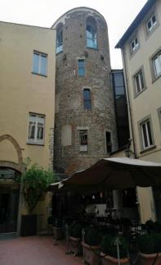
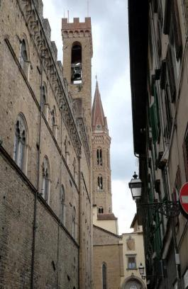
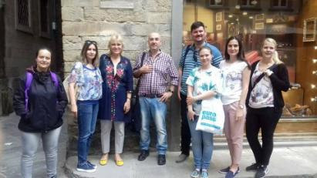

Slide 5
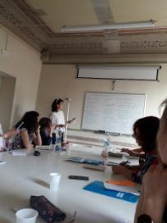
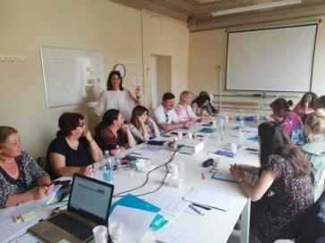
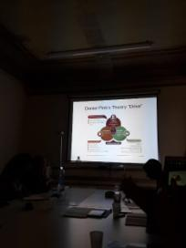
Ziua 3 (9.05.2018)
Burn-out: definirea conceptului, simptome, prevenire (Simptome ale burn-out-ului: stres, anxietate, frustrare,
izolare, depersonalizare, atitudine negativă, indiferență, epuizare, cinism)
Comunicarea eficientă, ascultarea activă
Exerciții practice privind comunicarea și ascultarea activă

Slide 6
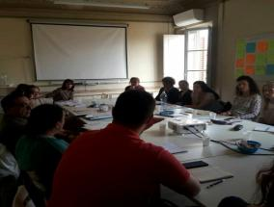
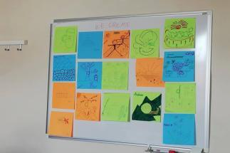
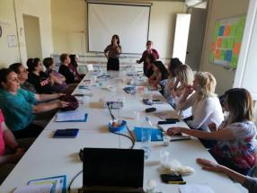
Ziua 4 (10.05.2018)
Metode și procedee utile în realizarea unei lecții reușite
Trucuri pentru stimularea elevilor
Gândirea critică și creativitatea: pilonii reușitei școlare
Exerciții practice privind dezvoltarea creativității

Slide 7
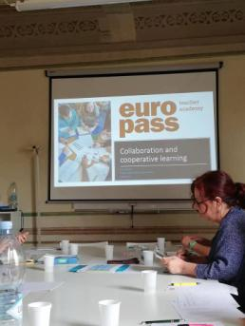
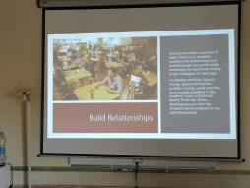
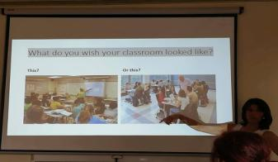
Ziua 5 (11.05.2018)
Învățarea prin cooperare /Centrarea pe elev
Ingredientele pentru o învățare eficientă: jocuri didactice, diminuarea rutinei, energizarea predării, implicarea
elevilor, promovarea colaborării
Strategia FISHBOWL/ Metoda Jigsaw (exemple)
Dascălul de azi, dascălul de mâine: aspirații în cariera de profesor
Lucru în echipe
Înmânarea certificatelor de participare la curs

Slide 8
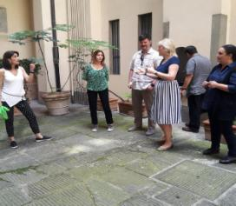
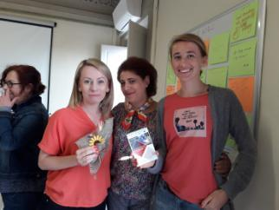
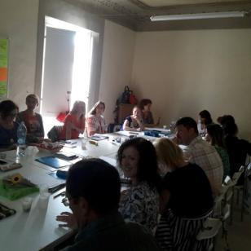
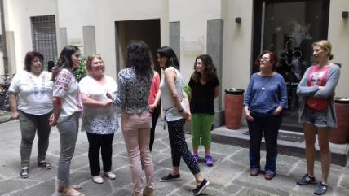

Slide 9
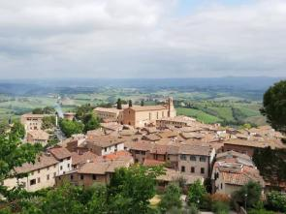
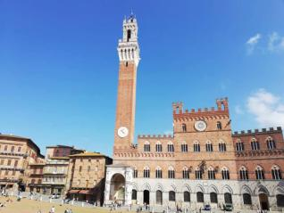
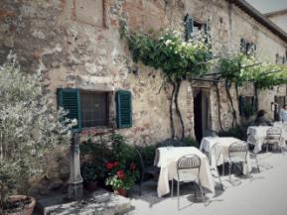
Ziua 6 (11.05.2018)
Vizită culturală prin Toscana (San Gimignano, Monteriggioni, Chianti, Siena)

Slide 10
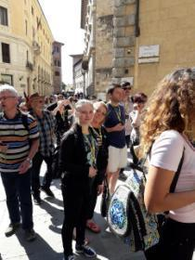
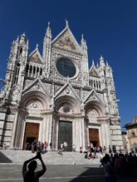
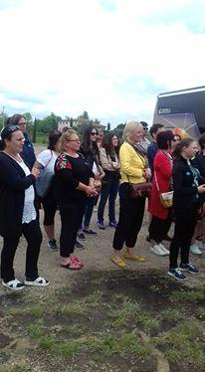
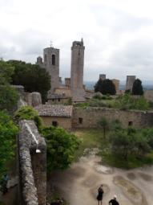

Slide 11
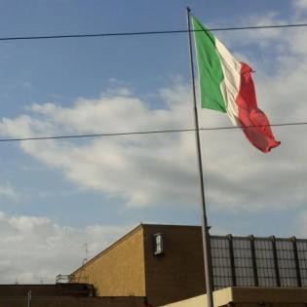
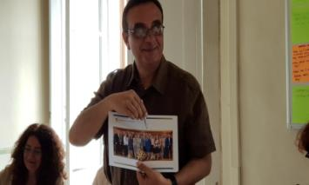
CEL MAI BUN CURRICULUM ESTE CEL IMPLEMENTAT CU PASIUNE!

